Slide 1

SOS SENIOR
Autori:
Emić Haris
Necin Marko
Petrović Dušan

Slide 2
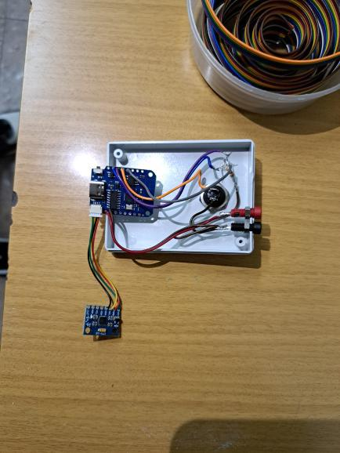
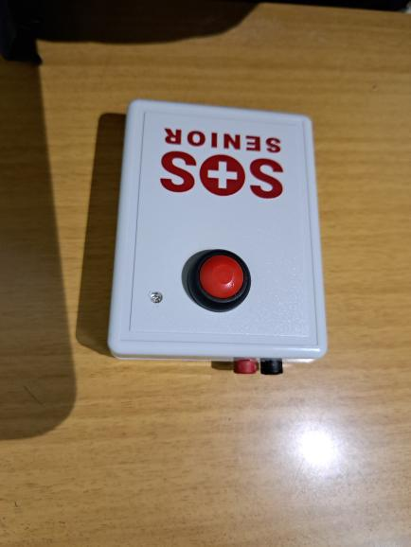
SENIOR SOS
Uredjaj skenira promenu položaja korisnika proizvoda i automatski šalje alarm prilikom nagle promene položaja putem interneta. Slanje se ostvaruje pmoću MQTT protokola. Slanje alarma se može vršiti automatski prilikom pada ili pomoću pritiska na dugme
3/22/2024
2

Slide 3

ZAŠTO JE BITAN SENIOR SOS?
Bolja briga o starijim licima
Smanjen broj poginulih prilikom nezgoda
Lakše vođenje brige i nege o licu trećeg doba
3/22/2024
3

Slide 4


Slide 5



Slide 6
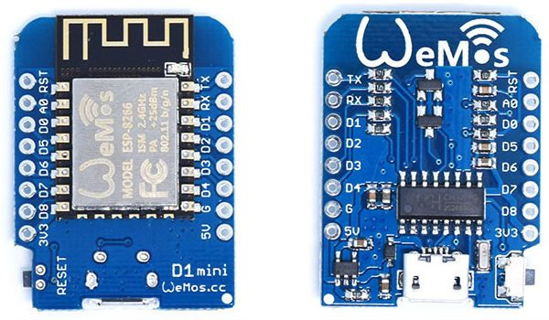
SEONIOR SOS UREĐAJ
Senior SOS uređaj se sastoji od uređaja D1 MINI (mikrokontroler sa wifi uređajem) koji ima mogućnost povezivanja na internet, senzora za brzinu i promenu položaja MPU6050 i baterije za napajanje uređaja
D1 MINI
3/22/2024
6

Slide 7
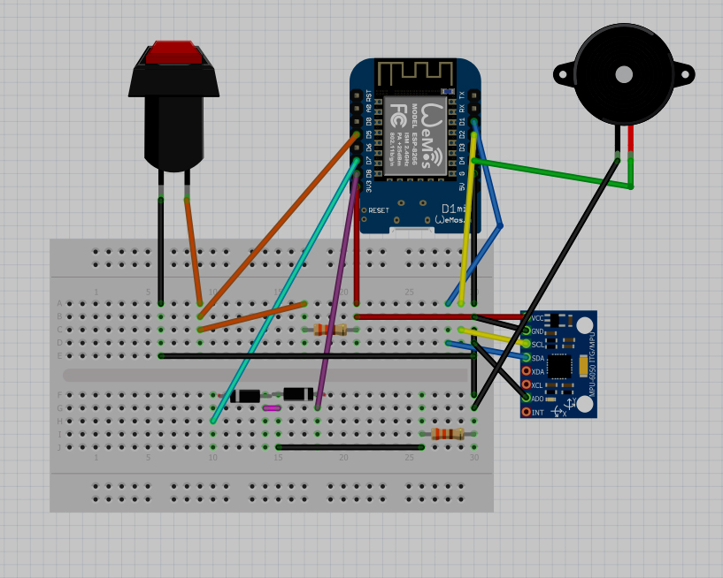


Slide 8
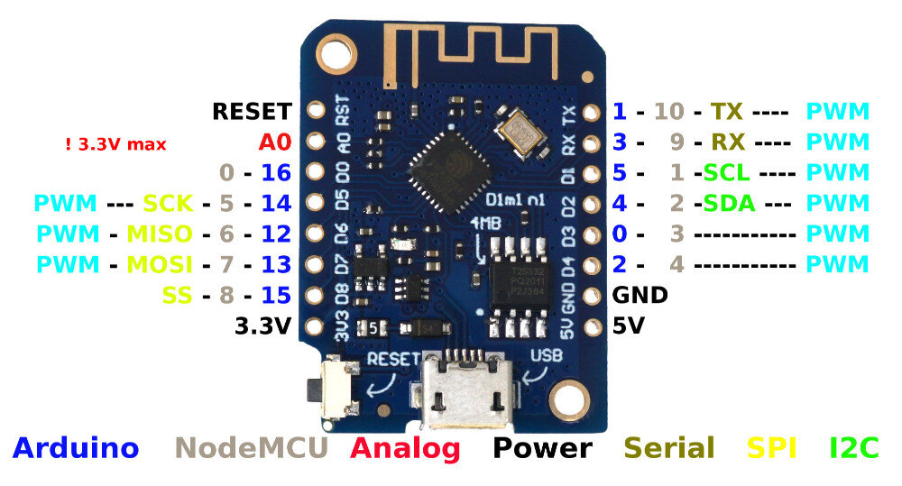
D1 MINI
WeMos D1 Mini sadrđži WiFi modul sa ESP8266. Zbog svojih dimenzija i osobina pogodan je za ugradnju u uređaje malih dimenzija i potrošnje.
3/22/2024
8

Slide 9
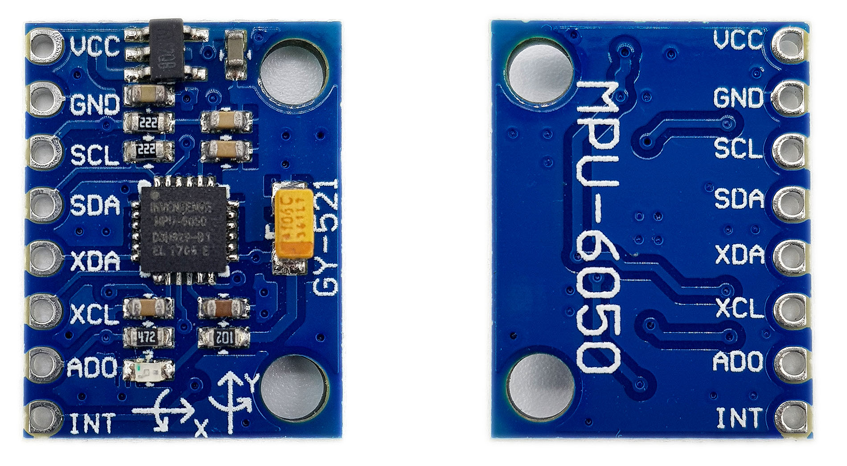
MPU6050
Modul MPU6050 je Mikro elektromehanički sistem (MEMS) koji se sastoji od akcelerometra sa 3 ose i žiroskopa sa 3 ose unutar njega. To omogućava merenje ubrzanja, brzine, orijentacije, premeštanja, kao i druge parametre vezane za kretanje sistema ili objekta.
3/22/2024
9

Slide 10
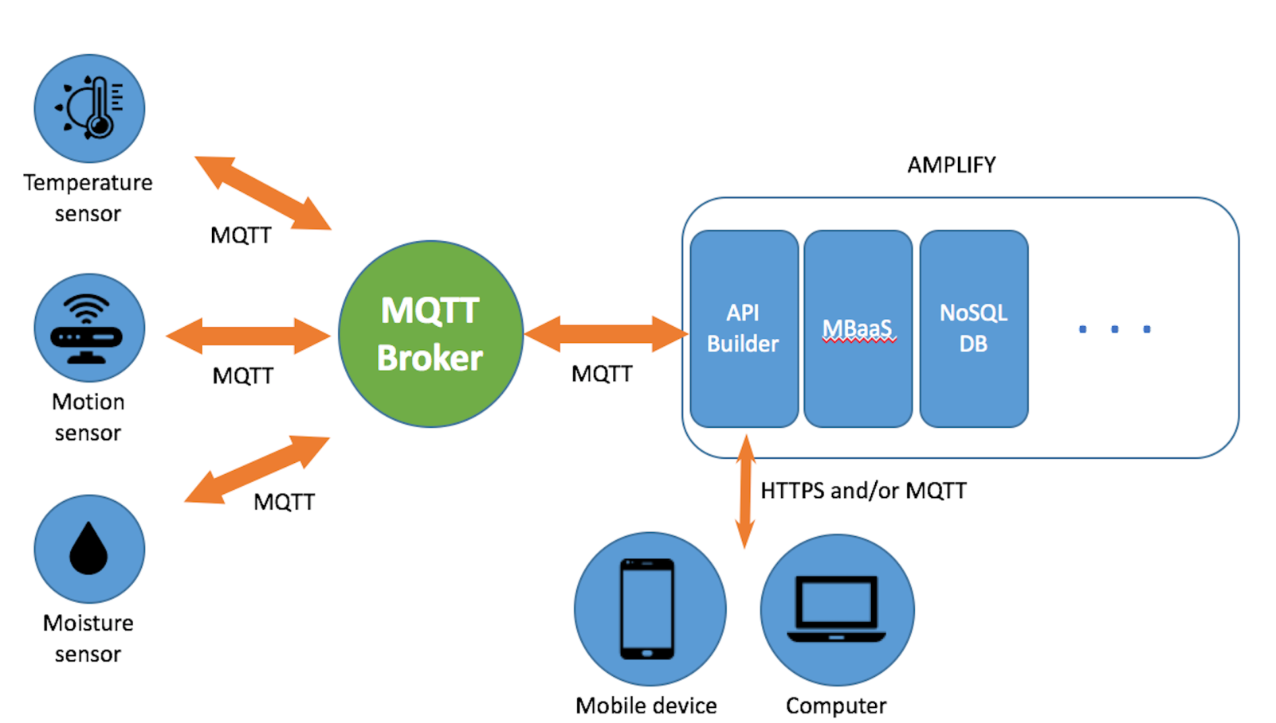
MQTT PROTOKOL
MQTT (Message Queuing Telemetry Transport) je jednostavan i lak protokol baziran na sistemu pretplate i objave (publish-subscribe). Definišu se teme na koje se korisnici mogu pretplatiti i dobijati poruke koje su njima usmerene. Broker je posrednik koji raspoređuje poruke između uređaja. Uređaj koji objavljuje poruku, objavljuje je na određenu temu, a broker je zatim proslešuje svim uređajima koji su se pretplatili na tu temu.
3/22/2024
10

Slide 11
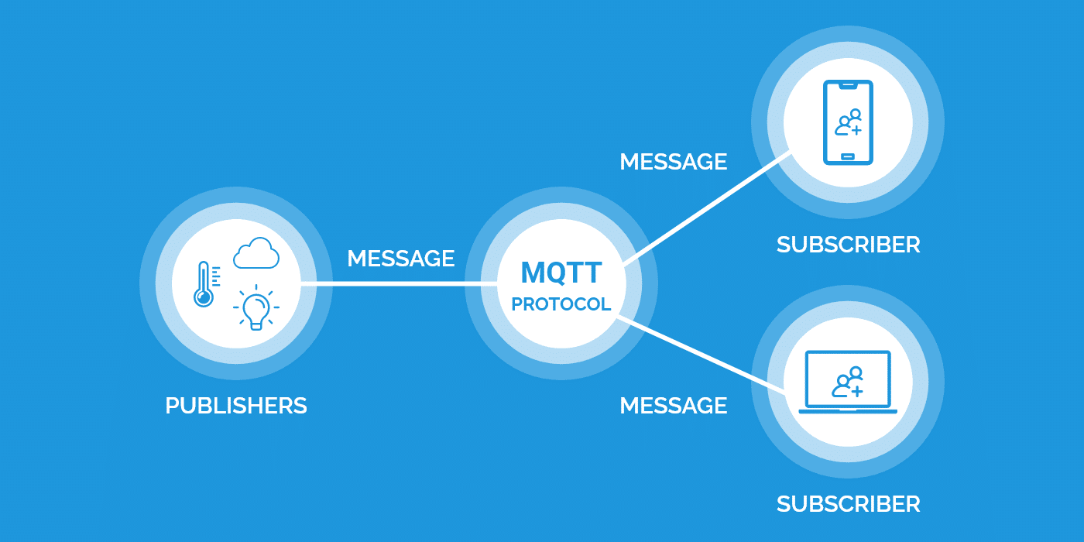

Slide 12

ZAHVALNI SMO NA VAŠEM IZDVOJENOM VREMENU
3/22/2024
12

